Slide 1
Результаты входной контрольной работы по русскому языку в 11 классе

Slide 2
Статистическая информация о результатах проведения экспертизы готовности выпускников 11-х классов к сдачи ГИА по русскому языку в 2024 году

Slide 3
Статистическая информация о результатах проведения экспертизы готовности выпускников 11-х классов к сдачи ГИА по русскому языку в 2024 году

Slide 4
Статистическая информация о результатах проведения экспертизы готовности выпускников 11-х классов к сдачи ГИА по русскому языку в 2024 году

Slide 5
Статистическая информация о результатах проведения экспертизы готовности выпускников 11-х классов к сдачи ГИА по русскому языку в 2024 году
ТО | Кол-во уч-ся | «2» | «3» | «4» | «5»
Алексеевский м.р. | 17 | 1 5,9% | 8 | 6 | 2 11,8%
Нефтегорский м.р. | 88 | 9 10,2% | 39 | 30 | 10 11,4%
Борский м.р. | 31 | 4 12,9% | 12 | 12 | 3 9,7%
Юго-Восточный округ | 136 | 14 11% | 59 43% | 48 35% | 15 11%

Slide 6
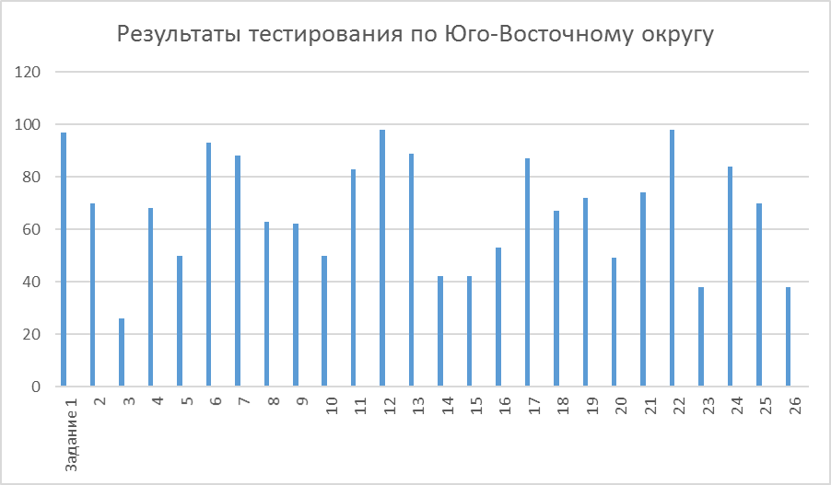

Slide 7
Низкий процент выполненных заданий
Задание 3 (19,1%)-Стилистический анализ текстов различных функциональных разновидностей языка
Задание 5 (36,8%)-Лексические нормы (употребление паронимов)
Задание 11 (36,8)-Правописание гласных и согласных в суффиксах слов разных частей речи (кроме суффиксов причастий, деепричастий)
Задание 15 (30,9%) -Н и НН в словах разных
частей речи
Задание 20 (36%)-Знаки препинания в сложном предложении с разными видами связи между
частями
Задание 23 (27.9%)-Функционально-смысловые типы речи

Slide 8
Высокий процент выполненных заданий
Задание 1 (71,3 %)-Логико-смысловые отношения между предложениями (фрагментами)текста
Задание 6 (75,5%)-Лексические нормы (употребление слов в лексической сочетаемости)
Задние 13 (72,1%)-Правописание личных окончаний глаголов и суффиксов причастий,деепричастий
Задание 22 (72,1%)-Текст как речевое произведение. Смысловая и композиционная целостность текста

Slide 9
Выводы и предложения:
1. Систематически отрабатывать на уроках русского языка в 5-8 классах анализ текстов различных функциональных разновидностей языка, типов речи.
2. Проводить системный мониторинг в выпускном классе по проверке 1 части.
3.Провести мастер-класс по отработке орфографических ошибок в тестовой части.

